Slide 1
01
Introducción a los circuitos integrados
MICROELECTRÓNICA
Circuitos
Integrados
02
Flujo experimental y de fabricación
03
Tecnologías: monolítica y pelicular
04
Familias: bipolar, CMOS y BiCMOS
MsC. Luz Adanaqué Infante
Facultad de Ingeniería Electrónica, Eléctrica y de Telecomunicaciones
Universidad Nacional Mayor de San Marcos
05
Retos de la nanoelectrónica
Lecturas de apoyo: S. M. Sze y M. K. Lee, Semiconductor Devices: Physics and Technology, 3.ª ed., Wiley (cap. 0, 13 y 15)
Notes:
Sesión 2 del curso. Objetivo: ubicar al estudiante en el panorama de tecnologías de circuitos integrados antes de entrar al modelamiento CMOS de la Unidad 2.

Slide 2
Contenido del curso
1
Técnicas de diseño y fabricación
Circuitos integrados híbridos. Proceso planar e isoplanar. Fotolitografía y etching. Metodología top-down.
1. Diseño /
fabricación
Sesión de hoy
2
Modelamiento de circuitos integrados
Circuitos CMOS estáticos. Circuitos CMOS dinámicos. Circuitos a capacitores conmutados.
2. Modelamiento
3
Metodología de test y verificación
Fallos y errores. Controlabilidad y observabilidad. Técnicas de testeo.
3. Test / Verificación
4. Nanomateriales
4
Introducción a los nanomateriales
ASIC, FPGA, circuitos semi-custom y full-custom. Retos del diseño con nanomateriales.
Las tres primeras unidades son concéntricas: no se puede verificar lo que no se ha modelado, ni modelar lo que no se sabe fabricar.
MsC. Luz Adanaqué Infante
Universidad Nacional Mayor de San Marcos · Facultad de Ingeniería Electrónica
2
Notes:
Recordar que la sesión de hoy corresponde al primer punto de la Unidad 1: circuitos integrados híbridos y familias tecnológicas.

Slide 3
Objetivos de la sesión
01
02
03
04
Reconocer
Clasificar
Explicar
Evaluar
Identificar las ventajas estructurales del circuito integrado frente al montaje con dispositivos discretos e interconexión por hilo.
Distinguir las tecnologías monolítica, pelicular gruesa y pelicular fina, y las familias bipolar, CMOS y BiCMOS.
Describir la secuencia de fabricación planar: formación de películas, litografía, grabado y dopado, nivel por nivel.
Justificar por qué CMOS domina hoy y cuáles son los límites físicos que enfrenta por debajo de 100 nm.
Pregunta guía
¿Por qué la industria abandonó el liderazgo bipolar y migró a CMOS, si el transistor bipolar es más rápido y entrega más corriente?
MsC. Luz Adanaqué Infante
Universidad Nacional Mayor de San Marcos · Facultad de Ingeniería Electrónica
3

Slide 4
I
Introducción
Por qué existen los circuitos integrados y cómo se fabrican
MsC. Luz Adanaqué Infante · Universidad Nacional Mayor de San Marcos

Slide 5
Introducción
Los circuitos integrados transformaron la configuración de los sistemas electrónicos
1
Miniaturización
2
Confiabilidad
Reducción drástica del volumen y peso de los equipos electrónicos.
El diseño se replica de forma idéntica en cada chip de la oblea.
3
Bajo costo
4
Alta frecuencia
La producción en serie amortiza el proceso sobre miles de circuitos.
Al eliminar conductores externos se reducen las parásitas de interconexión.
Tendencia
La miniaturización, la confiabilidad, el bajo costo de producción en serie y la posibilidad de trabajar a frecuencias más elevadas son las cuatro fuerzas que empujaron el desarrollo de los circuitos integrados y que siguen orientando el diseño microelectrónico actual.
MsC. Luz Adanaqué Infante
Universidad Nacional Mayor de San Marcos · Facultad de Ingeniería Electrónica
5

Slide 6
Ventajas del CI frente al montaje discreto
Sze & Lee · cap. 15
Un CI es un conjunto de dispositivos activos y pasivos formados sobre un mismo sustrato monocristalino e interconectados por metalización
1
2
3
Menos parásitas
Uso pleno del área
Menor costo de proceso
La metalización multinivel reduce sustancialmente la longitud total del cableado y, con ella, las parásitas de interconexión.
Los dispositivos pueden empaquetarse muy juntos dentro del chip, aprovechando por completo la superficie útil de la oblea.
Se elimina el wire bonding, una operación lenta y propensa a error cuando se conectan dispositivos discretos uno a uno.
De la oblea al encapsulado
Discreto · interconexión por hilo
Tras el proceso, cada oblea contiene cientos o miles de chips idénticos, de 1 a 20 mm de lado.
Los chips se separan por aserrado o corte láser.
Antes de separarlos, cada chip se prueba eléctricamente y los defectuosos se marcan en un mapa.
cableado largo · parásitas altas · costo de ensamble alto
Integrado · metalización multinivel
cableado corto · alta densidad · sin wire bonding interno
MsC. Luz Adanaqué Infante
Universidad Nacional Mayor de San Marcos · Facultad de Ingeniería Electrónica
6

Slide 7
Escalas de integración
Sze & Lee · cap. 15
Componentes por chip desde la invención del CI monolítico en 1959
SSI
Hasta 100 componentes
MSI
Hasta 1 000 componentes
LSI
Hasta 100 000 componentes
VLSI
Hasta 10⁷ componentes
ULSI
Más de 10⁷ componentes
Referencias ULSI citadas por Sze: un microprocesador de 48 núcleos en proceso de 45 nm con más de 1 300 millones de transistores, y una DRAM de 8 Gbit con más de 16 000 millones de componentes.
MsC. Luz Adanaqué Infante
Universidad Nacional Mayor de San Marcos · Facultad de Ingeniería Electrónica
7
Notes:
Eje logarítmico: cada categoría es dos a tres órdenes de magnitud mayor que la anterior. Preguntar a los alumnos en qué categoría cae un ATmega328 y en cuál un Ryzen.

Slide 8
Flujo cíclico experimental
Ciclo de trabajo en el desarrollo de un circuito integrado
1
2
3
4
5
Modelamiento
del dispositivo
Diseño de la
tecnología
Diseño del circuito
e interconexiones
Fabricación
Caracterización y
test de radiación
Ecuaciones y modelos SPICE que describen el comportamiento eléctrico.
Definición del proceso: dopados, espesores, reglas de diseño.
Esquemático, layout, verificación DRC y LVS.
Ejecución de la secuencia de máscaras sobre la oblea.
Medición del silicio real y realimentación al modelo.
El ciclo es cerrado: la caracterización del silicio fabricado corrige el modelo del dispositivo, que a su vez modifica la tecnología y el diseño. Ningún proceso llega a producción en una sola iteración.
MsC. Luz Adanaqué Infante
Universidad Nacional Mayor de San Marcos · Facultad de Ingeniería Electrónica
8

Slide 9
Flujo de fabricación de un circuito integrado
Sze & Lee · cap. 15
Los patrones de cada máscara se transfieren secuencialmente, nivel por nivel, a la superficie de la oblea
Oblea pulida
Material de partida con resistividad y orientación especificadas.
1
Del silicio al sistema
Formación de películas
Óxido térmico, polisilicio, dieléctricos y metales depositados.
Oblea
2
Cientos o miles de chips idénticos
Litografía
Transferencia del patrón de la máscara a la fotorresina.
Chip (die)
3
Típicamente de 1 a 20 mm por lado
Grabado (etching)
Remoción selectiva de la película no protegida por la resina.
Dispositivo
4
MOSFET o transistor bipolar individual
Dopado de impurezas
Difusión o implantación iónica en las áreas abiertas.
Basta que falle una sola operación de la secuencia para inutilizar la oblea completa.
5
ciclo repetido
MsC. Luz Adanaqué Infante
Universidad Nacional Mayor de San Marcos · Facultad de Ingeniería Electrónica
9

Slide 10
Hitos tecnológicos de la microelectrónica
Sze & Lee · cap. 0
Tecnologías clave aplicadas por primera vez a la fabricación de semiconductores
1957
Fotorresina litográfica
Andrus
1967
DRAM
Dennard
1957
Enmascaramiento con óxido
Frosch y Derick
1969
Puerta autoalineada de polisilicio
Kerwin, Klein y Sarace
1957
Crecimiento epitaxial por CVD
Sheftal y col.
1971
Grabado seco (dry etching)
Irving, Lemons y Bobos
1958
Implantación iónica
Shockley
1971
Microprocesador 4004
Hoff y col.
1959
Circuito integrado híbrido
Kilby
1982
Aislamiento por trinchera
Rung, Momose y Nagakubo
1959
Circuito integrado monolítico
Noyce
1993
Interconexión de cobre
Paraszczak y col.
1960
Proceso planar
Hoerni
2003
Litografía de inmersión
Owa y Nagasaka
1963
CMOS
Wanlass y Sah
En apenas cuatro años (1957–1960) aparecen la fotorresina, la máscara de óxido, la epitaxia, la implantación iónica, el CI y el proceso planar.
Hoy la litografía representa más del 35 % del costo de fabricación de un circuito integrado.
MsC. Luz Adanaqué Infante
Universidad Nacional Mayor de San Marcos · Facultad de Ingeniería Electrónica
10

Slide 11
II
Tecnologías de circuitos integrados
Monolíticos, peliculares y las familias bipolar, CMOS y BiCMOS
MsC. Luz Adanaqué Infante · Universidad Nacional Mayor de San Marcos

Slide 12
Tecnologías de circuitos integrados
Clasificación general que estructura el resto de la sesión
Circuitos integrados monolíticos
Todos los componentes se forman dentro de una única placa de silicio monocristalino.
1
Circuitos integrados peliculares
Híbridos: los pasivos de valor elevado se forman fuera del sustrato, sobre vidrio o cerámica.
De película delgada (thin-film) · De película gruesa (thick-film)
2
Circuitos bipolares
Históricamente los primeros CI monolíticos; hoy relegados por su baja densidad de integración.
3
Circuitos CMOS
Tecnología dominante: consumo extraordinariamente bajo y alta densidad de integración.
4
Circuitos BiCMOS
Combinan BJT y CMOS en un mismo chip para unir velocidad y bajo consumo.
5
MsC. Luz Adanaqué Infante
Universidad Nacional Mayor de San Marcos · Facultad de Ingeniería Electrónica
12

Slide 13
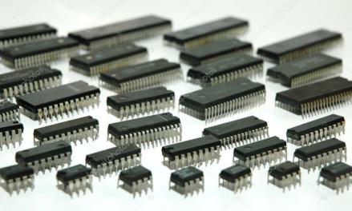
Circuitos integrados monolíticos
Del griego monolithos, «piedra única»
Se construyen sobre una sola placa de silicio, llamada monocristal o sustrato, generalmente de tipo P.
Se configuran como una unidad inseparable que forma una estructura única, cuyos componentes van formándose simultáneamente, todos en el sustrato, y que no puede ser dividida sin destruir de forma irreversible su función eléctrica.
El proceso de fabricación está basado en la técnica planar. Sus fases son: la preparación de las máscaras fotográficas, la elaboración del circuito y, por último, el encapsulado y la verificación.
El correcto funcionamiento depende del riguroso control que se realice sobre el número de impurezas que se introduzcan en el silicio.
Idea clave
Un solo sustrato, un solo proceso, todos los componentes a la vez.
Consecuencia práctica
No se puede reparar un componente individual ni sustituirlo. El rendimiento del proceso (yield) determina directamente el costo por chip funcional.
MsC. Luz Adanaqué Infante
Universidad Nacional Mayor de San Marcos · Facultad de Ingeniería Electrónica
13

Slide 14
El proceso planar y la máscara de óxido
Sze & Lee · cap. 0
La técnica que hizo posible el circuito integrado monolítico
Proceso planar · Hoerni, 1960
Enmascaramiento con óxido · Frosch y Derick, 1957
Se forma una capa de óxido sobre la superficie del semiconductor. Con ayuda de un proceso litográfico se remueven porciones del óxido y se abren ventanas. Los átomos de impureza difunden únicamente a través de la superficie expuesta y las uniones p-n se forman en el área de la ventana.
Descubrieron que una capa de óxido puede impedir que la mayoría de los átomos de impureza difundan a través de ella. Este hallazgo es el que convierte al SiO₂ en el material que define selectivamente dónde ocurre el dopado.
Sección transversal del principio planar
ventana abierta por litografía
El óxido bloquea la difusión; la ventana la permite.
Todas las uniones quedan bajo una superficie plana.
La superficie plana permite metalizar por evaporación y grabado.
SiO₂
región difundida
sustrato de silicio (tipo P)
MsC. Luz Adanaqué Infante
Universidad Nacional Mayor de San Marcos · Facultad de Ingeniería Electrónica
14

Slide 15
Fotolitografía: resolución y profundidad de foco
Sze & Lee · cap. 13
La litografía óptica usa luz ultravioleta con λ ≈ 0,2 – 0,4 µm
Resolución del sistema de proyección
Lectura de las dos ecuaciones
ℓm = k₁ · λ / NA
La resolución mejora reduciendo λ o aumentando NA.
Pero la profundidad de foco se degrada mucho más rápido al aumentar NA (va con NA²) que al reducir λ.
De ahí la tendencia histórica hacia fuentes de longitud de onda cada vez más corta, y no simplemente hacia lentes más abiertas.
DOF ≈ ± k₂ · λ / NA²
λ: longitud de onda de exposición · NA = n·senθ: apertura numérica · k₁, k₂: factores dependientes del proceso
Sala limpia
Ejemplo de clase
Clase 100: 100 partículas ≥ 0,5 µm por pie cúbico (clase M 3,5 métrica).
El área general de fabricación exige clase 100; la de litografía, clase 10 o mejor.
Una partícula sobre la fotomáscara actúa como un patrón opaco y se transfiere al circuito: pinhole, estrangulamiento o cortocircuito.
Al exponer una oblea de 300 mm durante 1 minuto a flujo laminar de 30 m/min en sala clase 10, pasan sobre ella unas 742 partículas de 0,5 µm o mayores. Con 800 chips en la oblea, equivale a una partícula sobre el 92 % de ellos. Solo una fracción se adhiere y solo parte de esa cae en un punto crítico, pero el cálculo explica por qué la sala limpia no es opcional.
MsC. Luz Adanaqué Infante
Universidad Nacional Mayor de San Marcos · Facultad de Ingeniería Electrónica
15

Slide 16
Grabado: húmedo frente a seco
Sze & Lee · cap. 13
El grado de anisotropía Af = 1 − Rl / Rv decide la resolución alcanzable
Grabado químico húmedo
Grabado seco (asistido por plasma)
Tres etapas: los reactivos difunden hacia la superficie, ocurre la reacción química y los productos se retiran por difusión.
Generalmente isotrópico: Rl = Rv, por tanto Af = 0.
Produce socavado (undercutting) bajo la máscara y pérdida de resolución.
Regla práctica: el espesor de la película debe ser un tercio o menos de la resolución requerida.
Adecuado para grabados generales de polisilicio, óxido, nitruro, metales y compuestos III-V.
Sinónimo de grabado asistido por plasma, mediante descargas a baja presión.
Permite Af cercano a la unidad: el grabado lateral tiende a cero.
Indispensable para la transferencia fiel de patrones en procesos ULSI.
Variantes: plasma etching, RIE, sputter etching, MERIE, reactive ion beam y HDP etching.
Introducido en 1971 por Irving, Lemons y Bobos.
Uniformidad de la tasa de grabado (%) = (Rmáx − Rmín) / (Rmáx + Rmín) × 100 %
Debe cumplirse dentro de la oblea, de oblea a oblea, de lote a lote y para cualquier variación de tamaño de patrón y densidad.
MsC. Luz Adanaqué Infante
Universidad Nacional Mayor de San Marcos · Facultad de Ingeniería Electrónica
16
Notes:
Ejercicio rápido: tasas de 750, 812, 765, 743 y 798 nm/min dan una media de 773,6 nm/min y una uniformidad de 4,4 %.

Slide 17
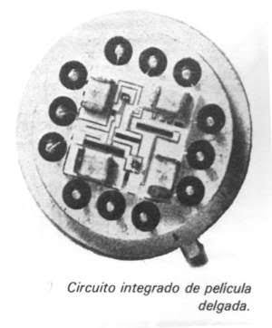
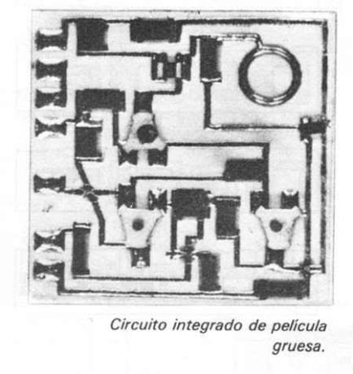
Circuitos integrados peliculares (film)
Llamados también híbridos
Se denominan híbridos porque los condensadores y resistencias de valores grandes se forman al exterior del sustrato, sobre un material aislante como vidrio o cerámico.
Se desarrollan para salvar las limitaciones que la técnica planar impone a los integrados monolíticos.
Permiten resistencias y condensadores de pequeñas tolerancias y elevados valores.
Permiten la producción en serie de circuitos reducidos.
La técnica pelicular permite realizar, en un encapsulado simple, combinaciones extremadamente complejas de semiconductores.
Película gruesa
thick-film
Pasivos e interconexiones formados por procedimientos serigráficos sobre un circuito impreso.
Película fina
thin-film
Pasivos e interconexiones obtenidos por evaporación al vacío sobre sustrato de cerámica o vidrio.
MsC. Luz Adanaqué Infante
Universidad Nacional Mayor de San Marcos · Facultad de Ingeniería Electrónica
17

Slide 18
Película gruesa frente a película fina
Dos rutas híbridas con aplicaciones distintas
Circuitos a película gruesa
Circuitos a película fina
thick-film
thin-film
Los elementos pasivos y las distintas interconexiones se forman sobre un circuito impreso por procedimientos serigráficos.
Los elementos activos también son incorporados como unidades independientes.
Tolerancias más amplias, costo de proceso menor.
Adecuados para potencia, automoción e instrumentación robusta.
Construidos sobre un sustrato de cerámica o de vidrio.
Los elementos pasivos y las interconexiones se obtienen por técnicas de evaporación al vacío sobre el sustrato.
Los elementos activos son montados y soldados sobre el sustrato como unidades independientes.
Se emplean fundamentalmente en circuitería analógica, por la gran precisión que alcanzan las resistencias (< ± 0,1 %).
En ambos casos los transistores llegan como unidades independientes: la tecnología pelicular integra los pasivos, no los activos.
MsC. Luz Adanaqué Infante
Universidad Nacional Mayor de San Marcos · Facultad de Ingeniería Electrónica
18

Slide 19
Componentes pasivos integrados
Sze & Lee · cap. 15
Cuando el pasivo sí se integra: resistencias, capacitores e inductores en el chip
Resistencia
Capacitor
Inductor
R = (L / W) · R□
C = εox / d [F/cm²]
Q = Lω / R
R□ es la resistencia de hoja, en ohmios por cuadro (Ω/□), fijada por el proceso de implantación o difusión.
La relación L/W la fija el patrón de la máscara: la resistencia es el número de cuadros.
Cada contacto de extremo añade ≈ 0,65 cuadro; cada codo de un patrón serpenteante también aporta 0,65.
Capacitor MOS: región muy dopada como placa inferior, metal superior y óxido intermedio como dieléctrico.
Su capacidad es prácticamente independiente de la tensión aplicada y la resistencia serie es baja.
Para aumentar C se estudian dieléctricos de mayor constante: Si₃N₄ (7) y Ta₂O₅ (25) frente al SiO₂ (3,9).
La unión p-n también sirve de capacitor, pero varía como (VR + Vbi)^(−1/2).
El método más popular es el inductor espiral de película delgada sobre dos niveles de metal.
Estimación del inductor espiral cuadrado: L ≈ µ₀ n² r ≈ 1,2 × 10⁻⁶ n² r.
Para elevar Q: dieléctricos de baja constante, metales de baja resistividad (Cu, Au) y sustratos aislantes.
Ejemplo: una resistencia barra de 90 µm × 10 µm con R□ = 1 kΩ/□ contiene 9 cuadros, más 1,3 por los dos contactos de extremo, es decir 10,3 kΩ.
MsC. Luz Adanaqué Infante
Universidad Nacional Mayor de San Marcos · Facultad de Ingeniería Electrónica
19
Notes:
Ejemplo de Sze: una resistencia barra de 90 µm x 10 µm con R□ = 1 kΩ/□ contiene 9 cuadros más 1,3 por los contactos, es decir 10,3 kΩ.

Slide 20
III
Familias de dispositivos
Bipolar, MOS, CMOS y BiCMOS: estructura, proceso y compromiso de diseño
MsC. Luz Adanaqué Infante · Universidad Nacional Mayor de San Marcos

Slide 21
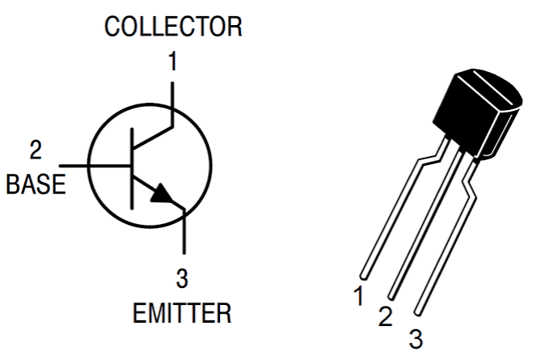
Transistores bipolares
Se fabrica sobre un sustrato de silicio difundiendo impurezas para obtener tres regiones (npn y pnp)
La corriente de base IB controla la corriente IEC
Consta de tres partes
Colector: zona menos dopada que el emisor.
Base: estrecha y poco dopada, para dejar pasar toda la corriente.
Emisor: zona muy dopada (n⁺) para entregar portadores a la corriente.
En un CI los transistores npn son mayoría: la mayor movilidad de los electrones en la base da mayor velocidad que en los pnp.
Regiones de funcionamiento
Corte
Activa
Saturación
No circula corriente (IE ≤ 0). Basta con VBE = 0.
Colector-emisor en inversa y base-emisor en directa. IC = β · IB
Los dos diodos se polarizan en directa; ya no se cumple IC = β · IB.
MsC. Luz Adanaqué Infante
Universidad Nacional Mayor de San Marcos · Facultad de Ingeniería Electrónica
21

Slide 22
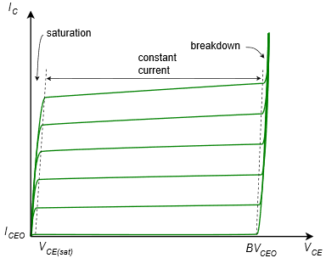
Circuitos integrados bipolares
Los primeros circuitos integrados monolíticos de la historia
Son históricamente los primeros circuitos integrados monolíticos.
Baja densidad de integración.
Usan componentes activos (transistores npn, pnp, diodos) y elementos pasivos (R y C).
En el CI todos los contactos de electrodo se ubican en la cara superior de la oblea y cada transistor debe aislarse eléctricamente para evitar la interacción entre dispositivos.
Aislamiento en la placa
de monocristal de Si
1
Aislamiento con diodo
2
Aislamiento con dieléctrico
3
Aislamiento combinado
El aislamiento es el precio que paga la tecnología bipolar en área, y la razón principal de su menor densidad frente a MOS.
MsC. Luz Adanaqué Infante
Universidad Nacional Mayor de San Marcos · Facultad de Ingeniería Electrónica
22

Slide 23
Tecnología bipolar: evolución del aislamiento
Sze & Lee · cap. 15
Reducción de las dimensiones horizontales y verticales del transistor bipolar
Antes de 1970
1971
Mediados de 1970
Actualidad
Aislamiento por unión
Aislamiento por óxido
Óxido escalado
Trinchera y autoalineación
Los aislamientos lateral y vertical los proveen uniones p-n. La región p lateral se mantiene siempre polarizada en inversa respecto del colector n.
Se emplea óxido térmico para el aislamiento lateral: los contactos de base y colector lindan con la región de aislamiento y el área cae sustancialmente.
El emisor se extiende hasta las paredes del óxido, con una reducción adicional de área.
Todas las dimensiones se han escalado; los anchos de franja de emisor están en el rango submicrónico.
Secuencia básica del proceso bipolar oxide-isolated:
capa enterrada n⁺ (As, ~1100 °C) → epitaxia n → LOCOS con implante de boro tipo chanstop → implante de base (B) → implante de emisor y contacto de colector (As, ~10¹⁶ cm⁻²) → metalización. Seis formaciones de película, seis litografías, cuatro implantes y cuatro grabados.
MsC. Luz Adanaqué Infante
Universidad Nacional Mayor de San Marcos · Facultad de Ingeniería Electrónica
23
Notes:
LOCOS: local oxidation of silicon. El nitruro tiene una tasa de oxidación muy baja, por eso el óxido grueso crece solo donde no hay nitruro.

Slide 24
Transistores MOS
Dispositivo de tres terminales: puerta (gate), drenador (drain) y fuente (source)
Al aplicar una tensión entre la puerta y el sustrato (positiva en nMOS, negativa en pMOS) fluye entre el drenador y la fuente una corriente que depende de la tensión VD − VS.
Frente al bipolar
Estructura considerablemente más simple.
No necesita aislamiento vertical: basta el aislamiento lateral por óxido.
El perfil de dopado es menos complejo y su control, menos crítico.
La tensión VD − VS controla la corriente IDS
Regiones de funcionamiento
Corte
Lineal
Saturación
Dispositivo apagado, cuando VGS < Vth.
Resistencia controlada por la tensión de puerta: VGS > Vth y VDS < (VGS − Vth).
Estrangulamiento del canal; la relación lineal ya no se cumple: VGS > Vth y VDS > (VGS − Vth).
MsC. Luz Adanaqué Infante
Universidad Nacional Mayor de San Marcos · Facultad de Ingeniería Electrónica
24
Notes:
La orientación <100> se prefiere sobre <111> porque su densidad de trampas de interfaz es alrededor de la décima parte.

Slide 25
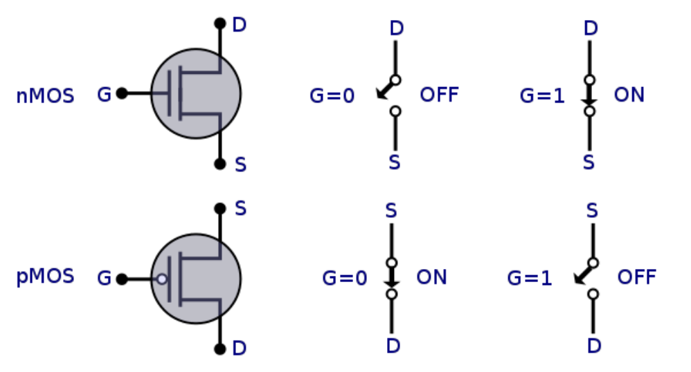
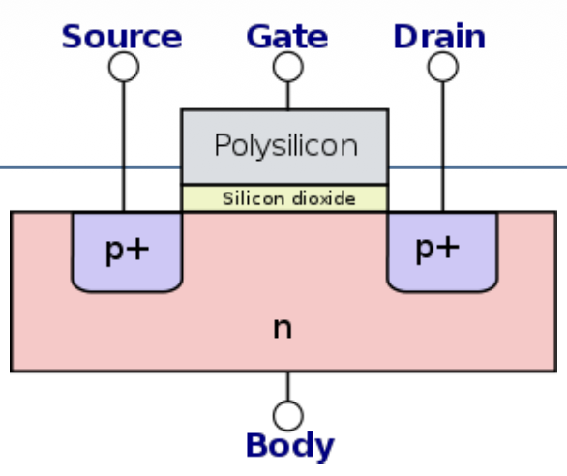
Transistores MOS como switches
Dispositivo de tres terminales: puerta (gate), drenador (drain) y fuente (source)
MsC. Luz Adanaqué Infante
Universidad Nacional Mayor de San Marcos · Facultad de Ingeniería Electrónica
24
Notes:
La orientación <100> se prefiere sobre <111> porque su densidad de trampas de interfaz es alrededor de la décima parte.

Slide 26
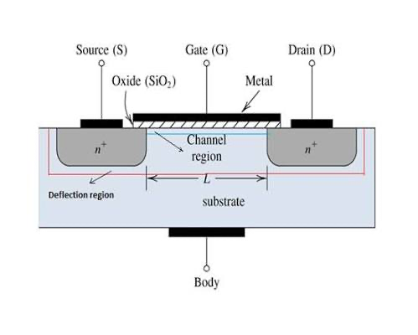
Circuitos integrados CMOS
Metal-óxido-semiconductor complementario: la técnica más usada en la actualidad
Alta integración.
Se acoplan en parejas transistores pMOS y nMOS, sin resistencias o transistores de carga, no se pierde potencia.
Número mayor de transistores por puerta que otras familias lógicas, aumento de complejidad.
Los circuitos se fabrican mediante la superposición sucesiva de capas (layers) de diversos materiales sobre una superficie base de silicio.
1963
Wanlass y Sah proponen el concepto CMOS: los elementos lógicos consumen corriente apreciable solo durante la transición de un estado a otro.
El compromiso
El pozo y los pasos adicionales para el pMOS hacen que el número de etapas de un proceso CMOS sea esencialmente el doble que el de un proceso NMOS. Se cambia complejidad de proceso por reducción de consumo.
MsC. Luz Adanaqué Infante
Universidad Nacional Mayor de San Marcos · Facultad de Ingeniería Electrónica
25

Slide 27
El inversor CMOS
Sze & Lee · cap. 6
Elemento básico de la lógica CMOS y punto de partida de la Unidad 2
Operación
La característica que lo explica todo
Vin = 0: el nMOS está apagado y el pMOS conduce, con |VGSp| ≈ VDD > |VTp|. La salida se carga a VDD, lógica 1.
Vin = VDD: el nMOS conduce, con VGSn = VDD > VTn, y el pMOS se apaga. La salida se descarga a tierra, lógica 0.
Ambos son transistores de enriquecimiento, con VTn > 0 y VTp < 0; típicamente |VT| ≈ VDD/4.
En cualquiera de los dos estados lógicos, uno de los dos dispositivos del camino serie entre VDD y tierra está en no conducción.
La corriente en régimen permanente es solo una pequeña corriente de fuga. Únicamente durante la conmutación, cuando ambos conducen, circula una corriente significativa. La disipación media resulta del orden de nanovatios.
Cómo se obtiene la curva de transferencia
En el laboratorio de LTspice levantaremos exactamente esta curva y de ella extraeremos VIL, VIH y los márgenes de ruido NML y NMH.
Se grafican In e Ip en función de Vout. Al aumentar Vin, In tiende a crecer e Ip a disminuir para un Vout fijo. En régimen permanente debe cumplirse In = Ip, de modo que para cada Vin el Vout correspondiente es la intersección de ambas curvas. El lugar geométrico de esas intersecciones es la curva de transferencia Vin–Vout.
MsC. Luz Adanaqué Infante
Universidad Nacional Mayor de San Marcos · Facultad de Ingeniería Electrónica
26

Slide 28
Tecnología CMOS: pozos, LOCOS y latch-up
Sze & Lee · cap. 15
Cómo se construyen físicamente el nMOS y el pMOS en el mismo sustrato
1
Pozo p (p-tub)
2
Pozo n (n-tub)
Latch-up
Se implanta y difunde en un sustrato n. El dopado p debe sobrecompensar el dopado de fondo del sustrato n.
Formado en sustrato p; requiere ND > NA. En ambos casos la movilidad de canal se degrada, porque depende del dopado total (NA + ND).
Todos los circuitos CMOS son susceptibles a este problema, asociado a los transistores bipolares parásitos de la estructura.
3
Doble pozo (twin-tub)
4
Pozo retrógrado
Se elimina con aislamiento por trinchera profunda, rellena de polisilicio u óxido.
Dos pozos separados implantados en un sustrato poco dopado. Al no requerir sobrecompensación, se alcanza mayor movilidad de canal.
Implantación de alta energía (≈700 keV para n y 400 keV para p) que sitúa el pico de dopado en profundidad, sin recocidos largos.
Secuencia básica del proceso NMOS/CMOS
LOCOS: óxido de almohadilla ~35 nm y nitruro ~150 nm; implante de boro chanstop; óxido de campo de 0,5 a 1 µm.
Óxido de puerta menor a 10 nm y ajuste de VT por implantación en el canal (boro para enriquecimiento, arsénico para empobrecimiento).
Puerta de polisilicio muy dopado, 20 a 30 Ω/□; polisiliciuro para longitudes menores a 3 µm, hasta ≈1 Ω/□.
Fuente y drenador autoalineados: la propia puerta enmascara el implante de arsénico.
Metalización sobre P-glass con ventanas de contacto; el contacto de puerta se lleva fuera del área activa.
MsC. Luz Adanaqué Infante
Universidad Nacional Mayor de San Marcos · Facultad de Ingeniería Electrónica
27

Slide 29
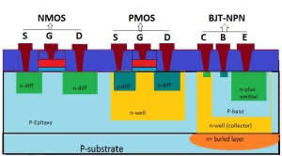
Circuitos integrados BiCMOS
Desarrollada en los años 90, incorporando la tecnología BJT y CMOS
Procesamiento complejo: tecnologías NMOS y PMOS amalgamadas con las ventajas de la bipolar (bajo consumo y alta velocidad).
Alta impedancia de entrada aportada por el MOS y alta ganancia de corriente aportada por el BJT.
Ventajas
Desventajas
Suministra alta carga de corriente.
Se puede usar el BJT si la velocidad es crítica.
Se puede usar el MOS si la potencia es crítica.
Adecuado para aplicaciones intensivas de
entrada/salida.
Proceso de fabricación complejo y costoso.
Mayor número de máscaras y mayor tiempo de proceso que un CMOS estándar.
El sobrecosto debe justificarse con la mejora de prestaciones.
Criterio de elección: BiCMOS solo se justifica cuando la misma pastilla necesita, a la vez, densidad lógica CMOS y capacidad de corriente o prestación analógica bipolar.
MsC. Luz Adanaqué Infante
Universidad Nacional Mayor de San Marcos · Facultad de Ingeniería Electrónica
28

Slide 30
Tecnología BiCMOS en detalle
Sze & Lee · cap. 15
Un proceso CMOS de doble pozo al que se añaden máscaras para el bipolar
Punto de partida
4
máscaras adicionales
Sustrato de silicio tipo p con capa enterrada n⁺ para reducir la resistencia de colector.
Capa p enterrada por implantación iónica, para elevar el dopado y evitar el punch-through.
Capa epitaxial n poco dopada y proceso de doble pozo (twin-well) para el CMOS.
Máscara de la capa enterrada n⁺
Máscara de colector deep-n⁺
Máscara de base p
Máscara de emisor de polisilicio
Aplicaciones actuales: transceptores, amplificadores y osciladores para equipos de comunicación inalámbrica.
CMOS
Bipolar
BiCMOS
Disipación de potencia, margen de ruido y densidad de empaquetamiento.
Velocidad de conmutación, capacidad de entrega de corriente y prestación analógica.
Para una misma regla de diseño: más rápido que CMOS, mejor en analógico que CMOS, menor consumo que bipolar y mayor densidad que bipolar.
MsC. Luz Adanaqué Infante
Universidad Nacional Mayor de San Marcos · Facultad de Ingeniería Electrónica
29

Slide 31
Cuadro comparativo de familias
Síntesis para elegir tecnología según la aplicación
Criterio
Bipolar
CMOS
BiCMOS
Control
IB controla IEC
VGS controla IDS
Ambos mecanismos
Densidad de integración
Baja
Muy alta
Alta
Consumo estático
Alto
Muy bajo (fuga)
Bajo
Velocidad de conmutación
Alta
Media-alta
Alta
Capacidad de corriente
Alta
Limitada
Alta
Aislamiento requerido
Lateral y vertical
Solo lateral
Lateral y vertical
Complejidad de proceso
Media
Alta
Muy alta
Uso predominante
Analógico, potencia
Digital y analógico ULSI
RF y mixto
MsC. Luz Adanaqué Infante
Universidad Nacional Mayor de San Marcos · Facultad de Ingeniería Electrónica
30

Slide 32
Retos de la nanoelectrónica
Sze & Lee · cap. 15
Desde 1959 la dimensión mínima se ha reducido a razón de ~13 % anual, un 35 % cada tres años
1
Unión ultrasomera
2
Óxido ultradelgado
3
Siliciuros
Al escalar por debajo de 100 nm, el efecto de canal corto obliga a implantar con energías menores a 1 keV y dosis altas. Para el nodo de 100 nm se requieren profundidades de unión de 20 a 33 nm.
El espesor equivalente debe bajar a ~2 nm. Con SiO₂ puro la fuga por tunelamiento directo es excesiva, de ahí los dieléctricos high-k: Si₃N₄ (7), HfO₂ (20–25), Ta₂O₅ (25), TiO₂ (60–100).
El TiSi₂ aumenta su resistencia de hoja al reducirse el ancho de línea, lo que limita su uso a 180 nm. CoSi₂ y NiSi lo reemplazan más allá de ese nodo.
4
Interconexión
5
Límite de potencia
6
Integración SOI
El retardo de puerta baja al escalar, pero el de interconexión sube. La respuesta es Cu (1,7 µΩ·cm frente a 2,7 del Al, y 10 a 100 veces más resistente a la electromigración) con dieléctricos low-k.
P ≈ ½ C V² n f. Con una disipación máxima típica de encapsulado de ~10 W hay que limitar la frecuencia de reloj o el número de puertas.
Evita el pozo complejo y los procesos de aislamiento, y da uniones someras por el espesor de la película. En 130 nm alcanza 25 % más velocidad o 50 % menos potencia que el bulk equivalente.
La tecnología alcanzará su límite práctico cuando la longitud de canal se reduzca a unos 20 nm; más allá del CMOS, los candidatos se basan en efectos cuánticos y transporte de un solo electrón.
31

Slide 33
Conclusiones
La evolución en la fabricación de circuitos integrados ha sido acorde con las exigencias en velocidad y potencia.
1
Los circuitos integrados basados en CMOS han copado todas las aplicaciones analógicas y digitales en la actualidad.
2
El conocimiento de las técnicas de fabricación de cada familia de circuitos integrados nos permitirá entender cuál es la tendencia en la fabricación de circuitos actuales.
3
El proceso planar, la máscara de óxido y la litografía son el sustrato común de todas las familias: cambian los dispositivos, no la lógica de fabricación por niveles.
4
El escalamiento no es gratuito: unión ultrasomera, óxido ultradelgado, siliciuros, interconexión y potencia son hoy los cuellos de botella reales del diseño.
5
Próxima sesión: modelamiento de circuitos CMOS estáticos y su simulación en LTspice con modelos PTM.
32

Slide 34
Para revisar
?
Preguntas
Sze y Lee, cap. 0.2: hitos tecnológicos.
Sze y Lee, cap. 15.1 a 15.3: componentes pasivos, tecnología bipolar y MOSFET.
Sze y Lee, cap. 6.2: inversor CMOS y BiCMOS.
MsC. Luz Adanaqué Infante
Ladanaquei@unmsm.edu.pe
Universidad Nacional Mayor de San Marcos · Facultad de Ingeniería Electrónica, Eléctrica y de Telecomunicaciones

